Slide 1

Quy Trình nhập Liệu QC
Created by EA Vietnam
PQC

Slide 2
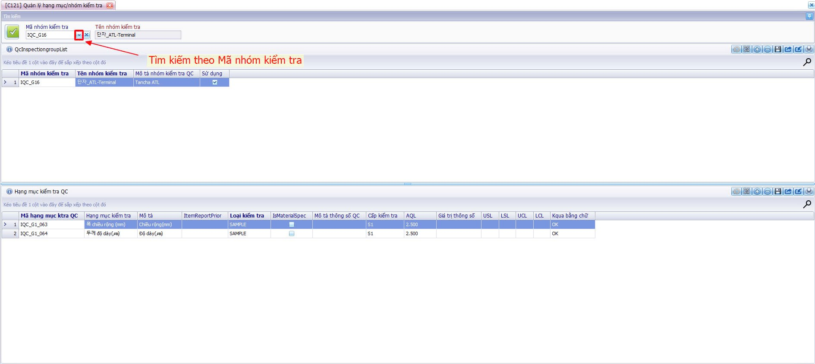
I. Quản LÝ hạng mục/Nhóm kiểm tra IQC và OQC
1. Màn hình sử dụng C121

Slide 3
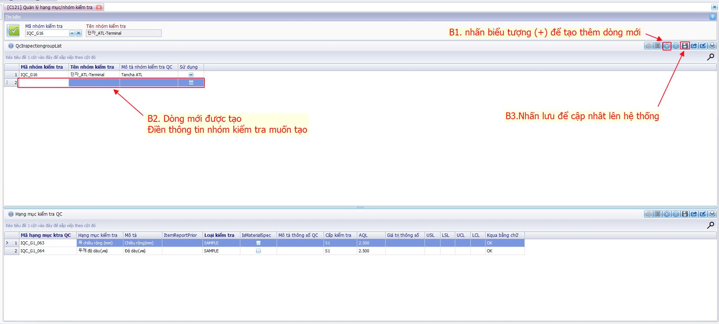
2. Thêm thông tin mã nhóm kiểm tra

Slide 4
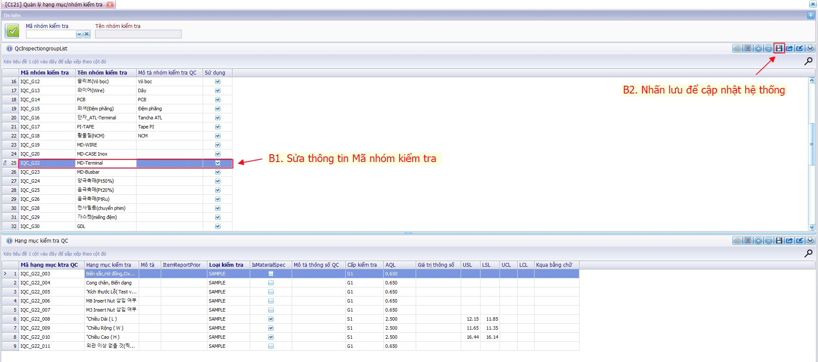
2. Sửa thông tin nhóm hạng mục

Slide 5
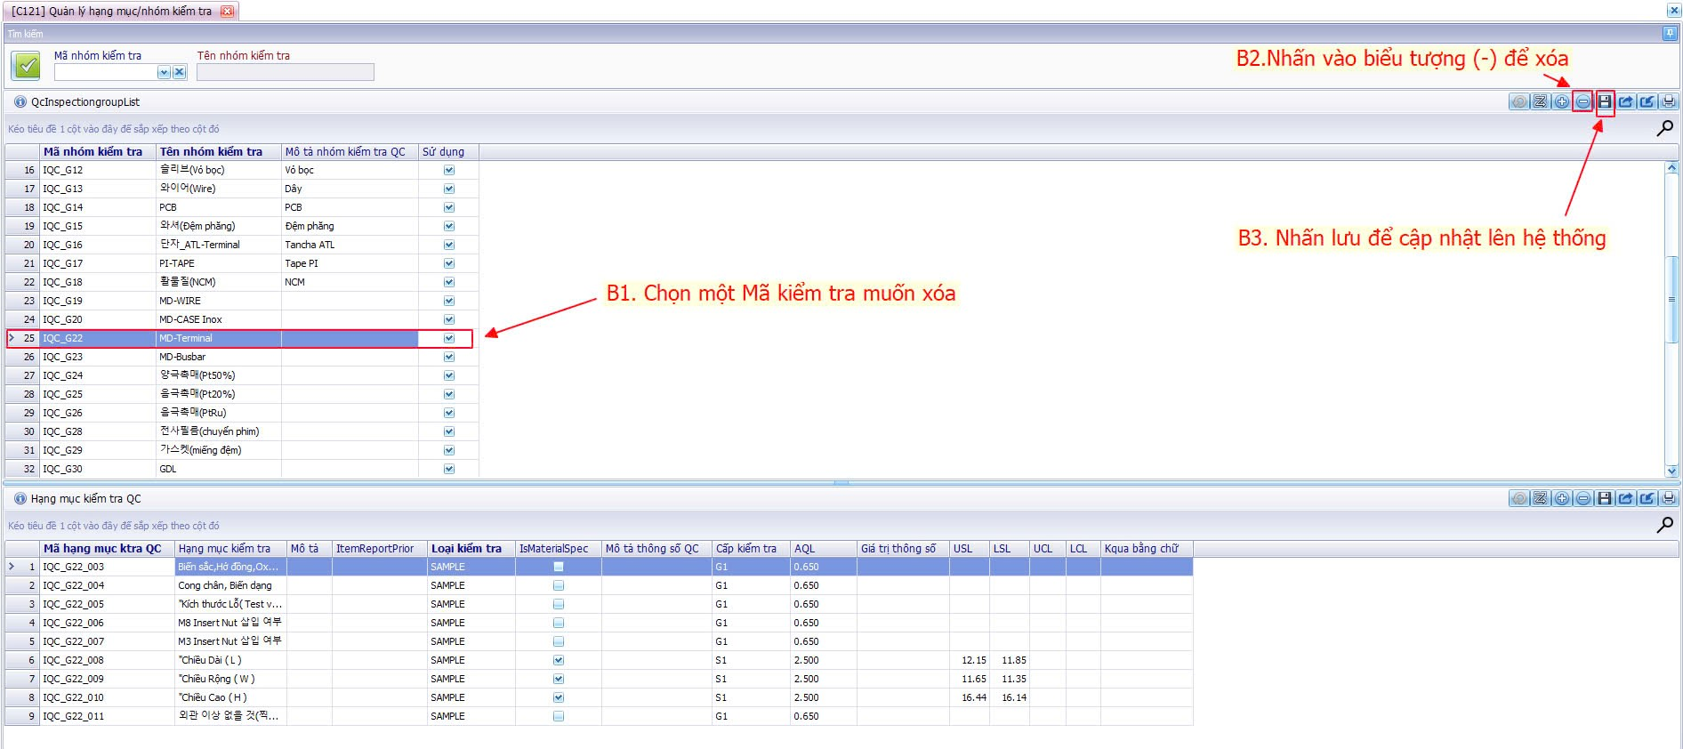
3. Xóa thông tin mã nhóm kiểm tra
=> Thêm, sửa và xóa Hạng mục tương tự như Nhóm hạng mục

Slide 6
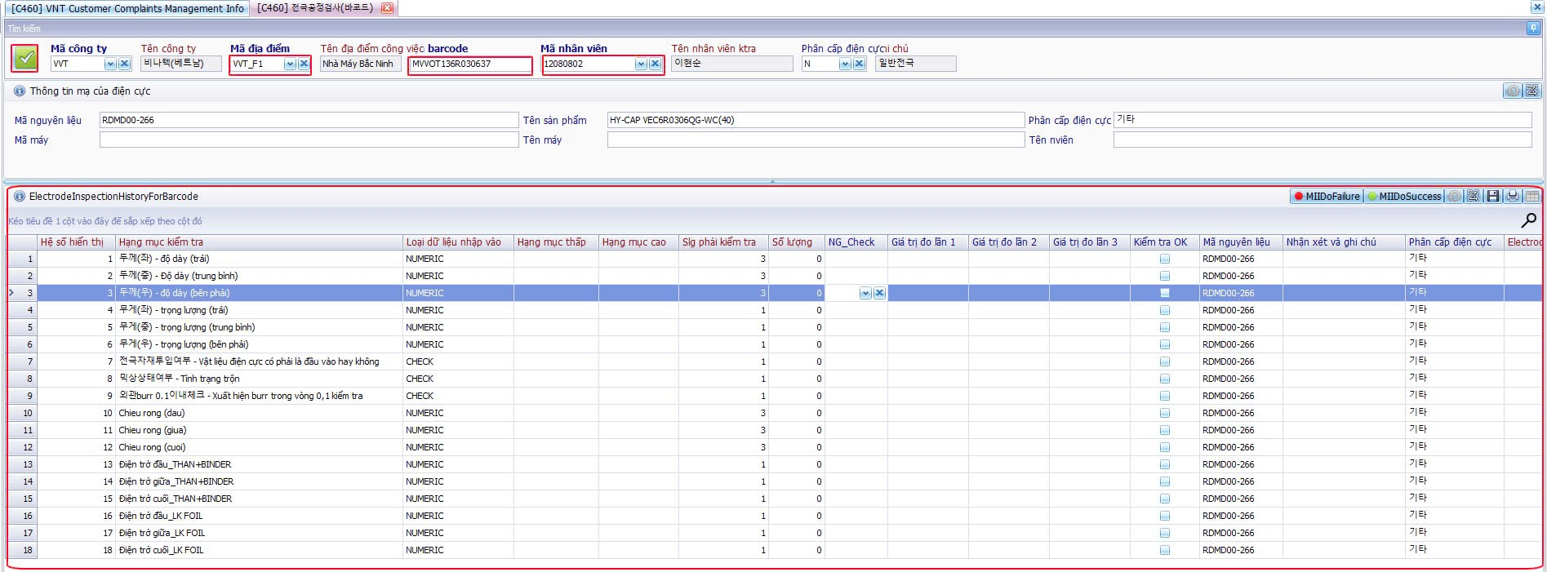

II. Kiểm tra quy trình điện cực (C460)
1. Tìm kiếm thông tin
a) Bạn cần điền đầy đủ các thông số :
- Mã địa điểm ( mã nhà máy VVT_F3 )
- Mã barcode ( mã lot ) cần kiểm tra
- Mã nhân viên thực hiện kiểm tra
-> Sau đó nhấn tìm kiếm

Slide 7
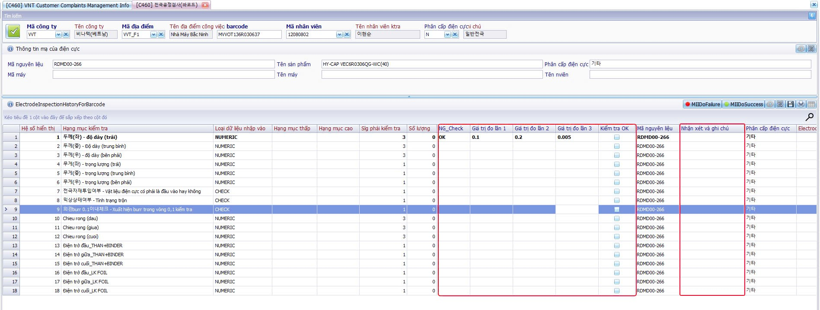
2. Nhập giá trị đo
- b1. Sau khi thông tin mã lot hiện ra, điền các thông số đã đo và nhận xét ghi chú (nếu có)
- b2. Nhấn save để cập nhật lên hệ thống

Slide 8
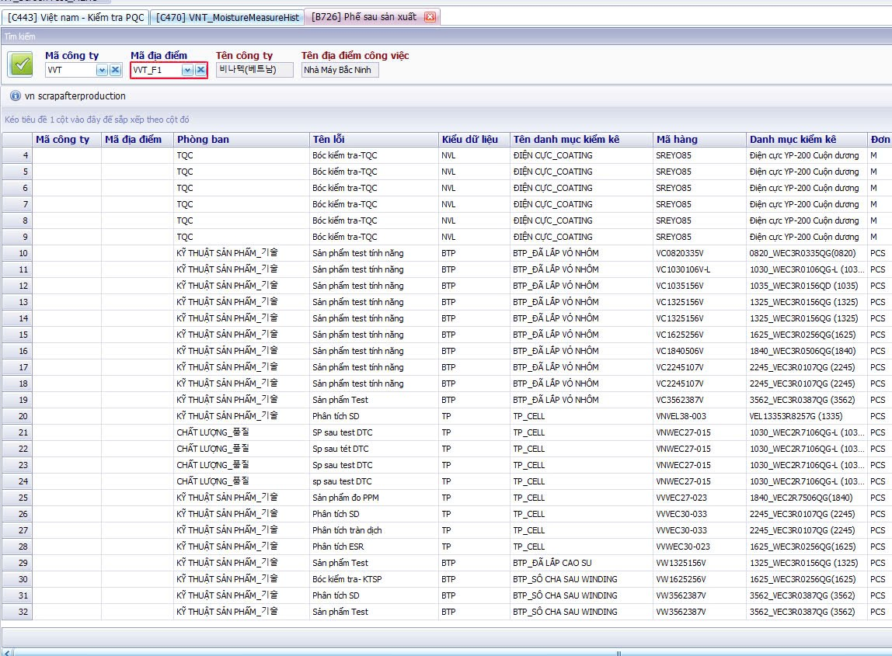
III. Báo Phế Kiểm tra điện cực (B726)
1. Tìm kiếm thông tin
a) Bạn cần điền thông số :
- Mã địa điểm ( mã nhà máy VVT_F3 )
-> Sau đó nhấn tìm kiếm

Slide 9
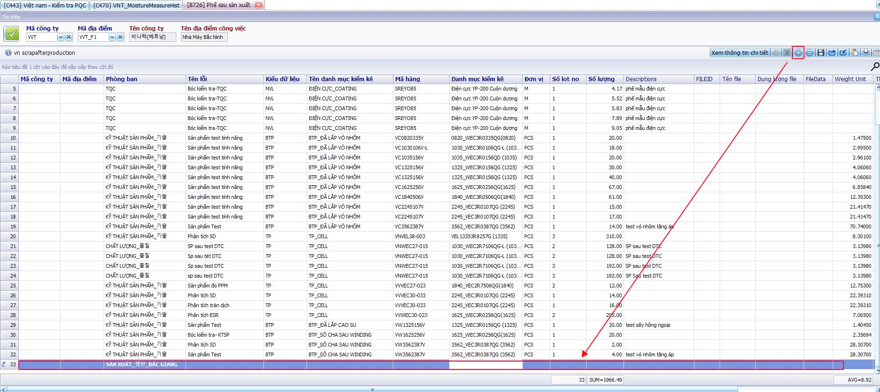
2. Nhập giá trị đo
- b1. Nhấn biểu tượng để thêm một dòng dữ liệu mới
- b2. Điền đầy đủ các thông tin phế vật liệu
- b3. Nhấn save để cập nhật lên hệ thống

Slide 10
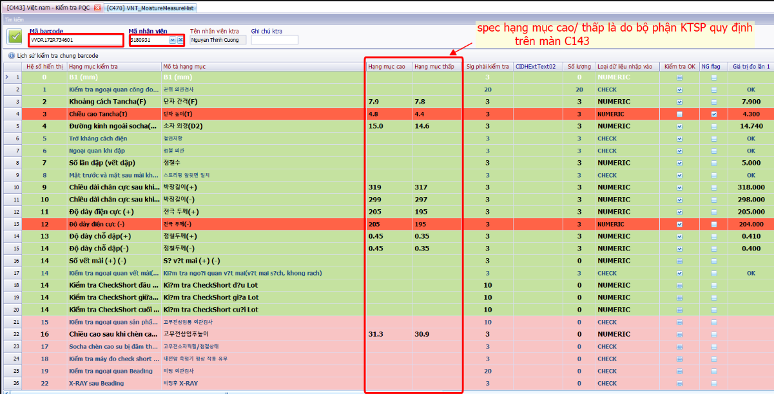
IV. Kiểm tra công đoạn ngoài line(C443)
1. Tìm kiếm thông tin
a) Bạn cần điền đầy đủ các thông số :
- Mã barcode ( mã lot ) cần kiểm tra
- Mã nhân viên thực hiện kiểm tra
-> Sau đó nhấn tìm kiếm
Lưu ý:
Màu xanh là là công đoạn winding
Màu hồng là màu của lắp ráp
Spec Hạng mục cao/thấp sẽ do bộ phận kĩ thuật sản phẩm quy địn trên màn C143

Slide 11
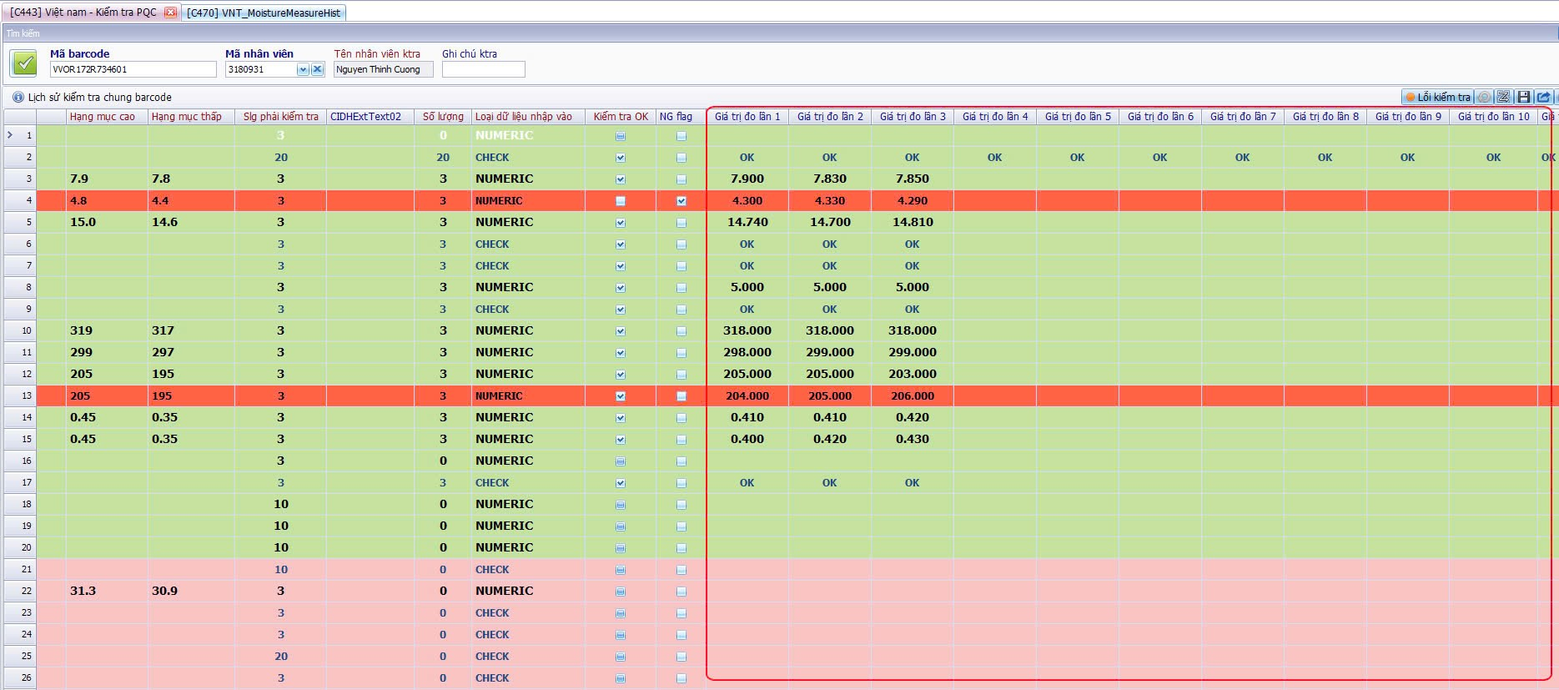
2. Nhập giá trị đo
- b1. Sau khi thông tin mã lot hiện ra, nhập các thông số đã đo và nhận xét ghi chú (nếu có)
- b2. Nhấn save để cập nhật lên hệ thống
Lưu ý:
- Nếu các giá trị đo vượt quá hạng mục quy định thì hệ thống sẽ tự động đánh NG và báo đỏ

Slide 12
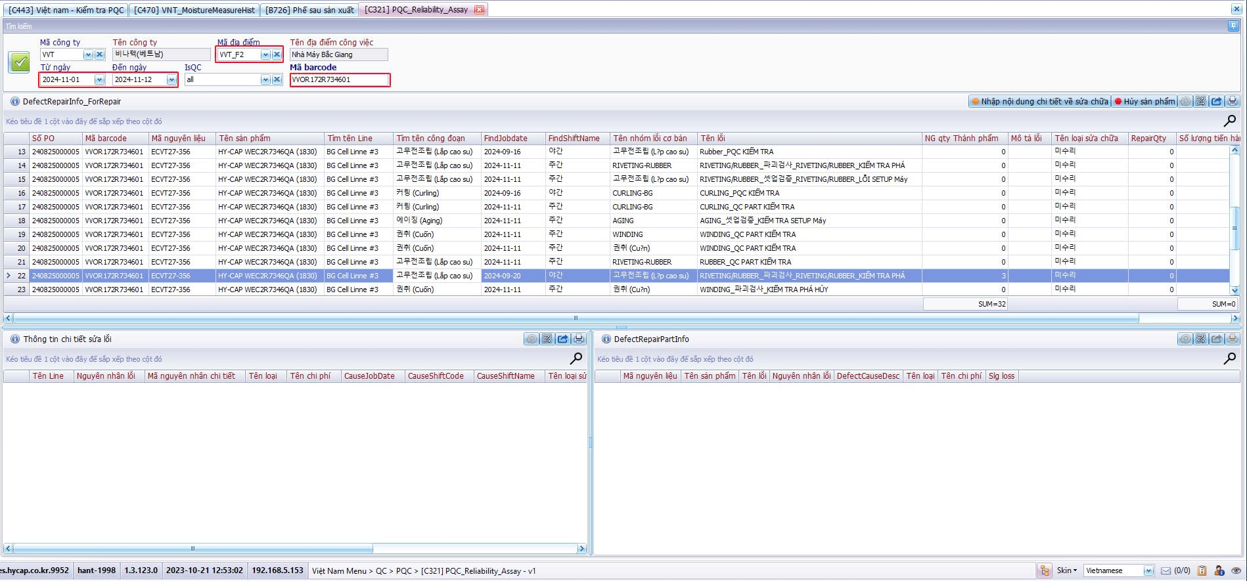
V.Thông tin Phế công đoạn trên Line (C321)
1. Tìm kiếm thông tin
a) Bạn cần điền đầy đủ các thông số :
- Mã địa điểm ( mã nhà máy VVT_F3 )
- Mã barcode ( mã lot ) cần kiểm tra
hoặc khoảng thời gian muốn lấy
thông tin phế
-> Sau đó nhấn tìm kiếm

Slide 13
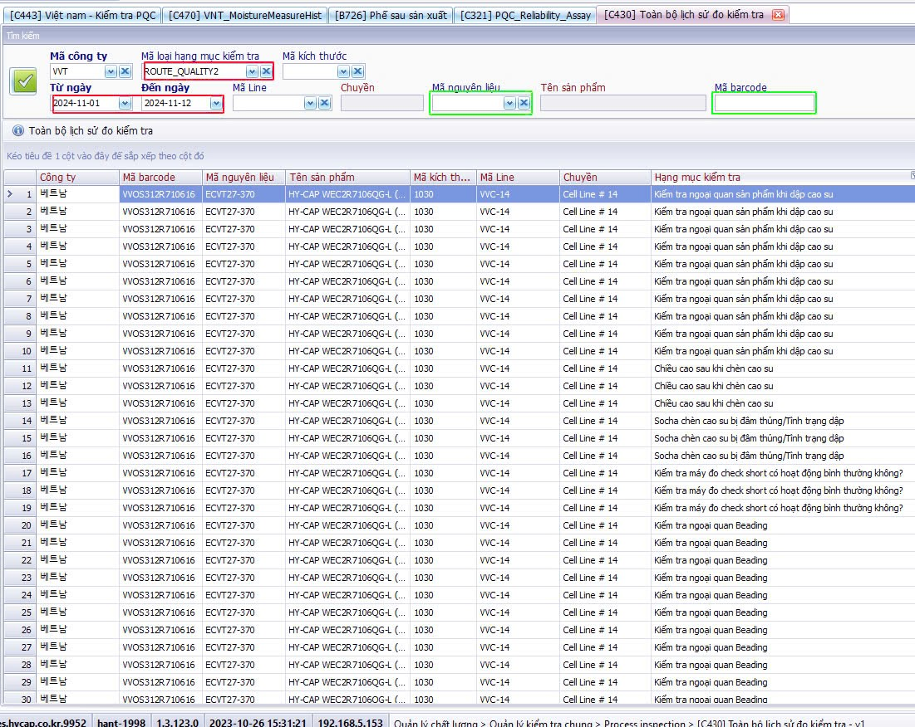
VI. Toàn bộ lịch sử đo kiểm tra trên line(C430)
1. Tìm kiếm thông tin
a) Bạn cần điền đầy đủ các thông số :
- Mã hạng mục kiểm tra
- Khoảng thời gian muốn kiểm tra
( từ ngày nào đến ngày nào)
Lưu ý : Ngoài ra có thể tìm kiếm theo mã
nguyên vật liệu hoặc barcode
-> Sau đó nhấn tìm kiếm

Slide 14
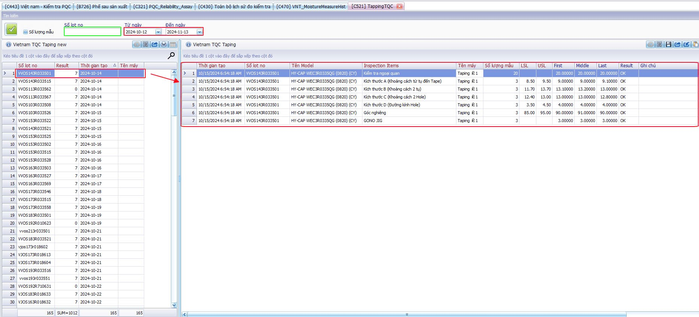
VI. Kiểm tra công đoạn Tapping(C521)
1. Tìm kiếm thông tin
a) Bạn cần điền đầy đủ các thông số :
- Khoảng thời gian muốn kiểm tra
( từ ngày nào đến ngày nào)
Lưu ý : Ngoài ra có thể tìm kiếm theo mã
lot no
-> Sau đó nhấn tìm kiếm

